Slide 1
SA TRỰC TRÀNG
2022

Slide 2
Câu hỏi
Sa trực tràng là một dạng lồng ruột:
A Đúng
B Sai
Các yếu tố thuận lợi của sa trực tràng (chọn 1 câu đúng):
A Táo bón
B Có thai
C Phụ nữ
D Tất cả đều đúng
Sa trực tràng ở người lớn có cần phẫu thuật không?
A Có
B Không

Slide 3
ĐỊNH NGHĨA
Sa trực tràng: Sự nhô ra của toàn bộ bề dày thành trực tràng ra khỏi hậu môn (hình).
Các yếu tố nguy cơ:
Rặn mãn tính,
Có thai,
Phái nữ, lớn tuổi,
Bệnh lý thần kinh và các rối loạn khác của sàn chậu.
Thường gặp: 40 dến 70 tuổi (ở nam, thường không liên quan đến tuổi.)

Slide 4
Sinh lý bệnh
Liên quan về mặt giải phẫu:
Nhão cơ nâng
Túi cùng Douglas sâu bất thường
Đại tràng chậu hông quá dài
Cơ thắt hậu môn yếu
Mất mạc dính trực tràng vào xương cùng

Slide 5
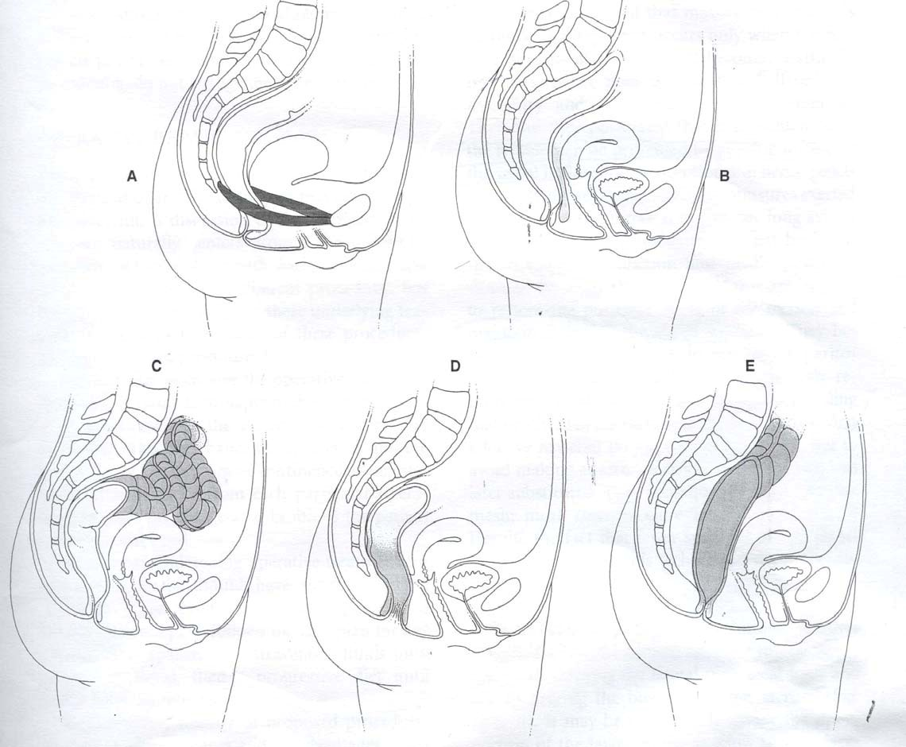

Slide 6
Sinh lý bệnh
Liên quan về mặt chức năng:
Tăng áp lực ổ bụng: táo bón mạn tính, COPD,
Rối loạn thần kinh: liệt nửa người...
Rối loạn tâm thần.

Slide 7
TRIỆU CHỨNG
Có khối sa ở hậu môn
khi đi tiêu,
khi gắng sức,
khi ngồi xổm,
khi đứng …..
Đau, táo bón, són phân , chảy dịch, chảy máu….
Có thể xảy ra ở trẻ con

Slide 8
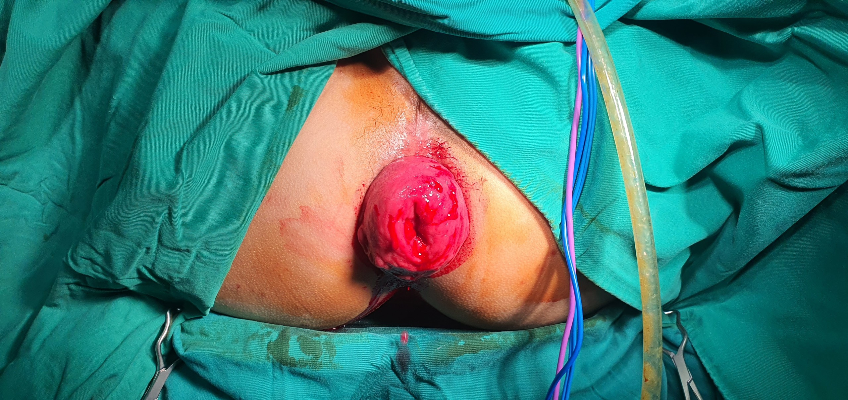
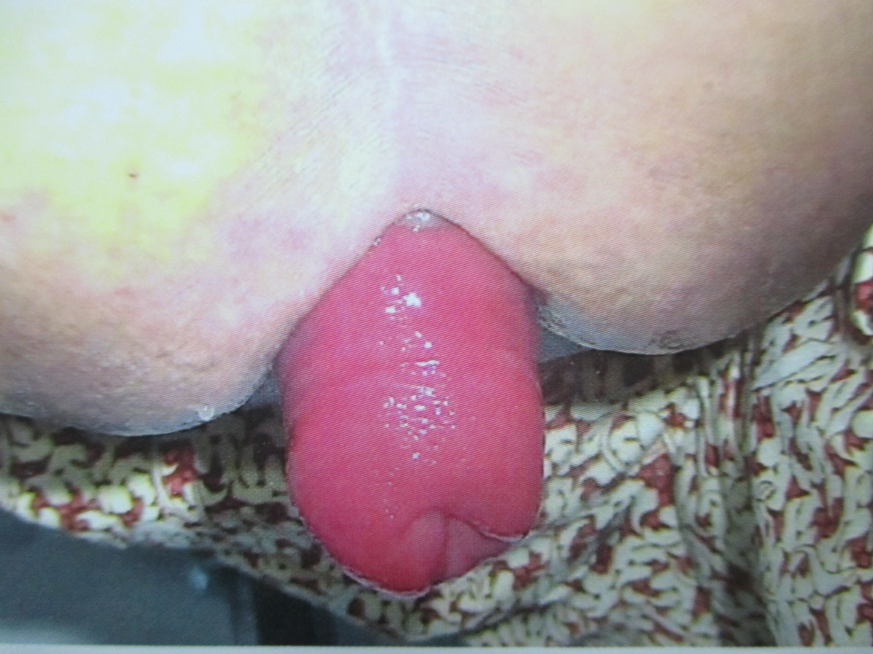

Slide 9
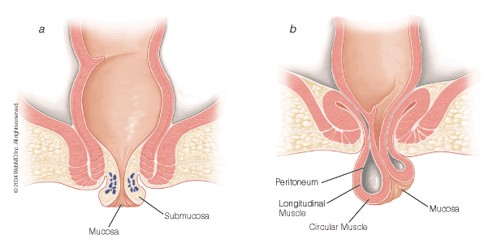

Slide 10
Chẩn đoán
Bằng lâm sàng
Phân độ:
Độ 1: nằm bên trong
Độ 2: nhìn thấy ở hậu môn khi gắng sức
Độ 3: nằm bên ngoài
Loại trừ các yếu tố nguy cơ:
Nội soi đại tràng
Chụp lưu thông đại tràng (Sitzmark)
Đo áp lực HM-TT
Chụp defecography hay MRI động sàn chậu

Slide 11
Chẩn đoán phân biệt
Trĩ dạng vòng sa nghẹt
Sa đại tràng chậu hông

Slide 12
Xử trí
Trẻ con:
Đẩy vào
Điều trị táo bón, tránh rặn khi đi tiêu
Phẫu thuật: khi > 4 tuổi.
Người lớn: phẫu thuật.

Slide 13
Phẫu thuật
Đường bụng: nội soi hay mổ mở
Phẫu thuật:
Cố định trực tràng vào xương cùng ± cắt đại tràng chậu hông. (Resection rectopexy Frykman and Goldberg )
Ngã tầng sinh môn:
Pt Thiersch: Khâu quấn vòng hậu môn.
Pt Delorme: Cắt ống niêm mạc
Pt Altemeier: Cắt đoạn trực tràng ngã hậu môn, khâu bản nâng
Phối hợp phẫu thuật ngã bụng và tầng sinh môn.

Slide 14
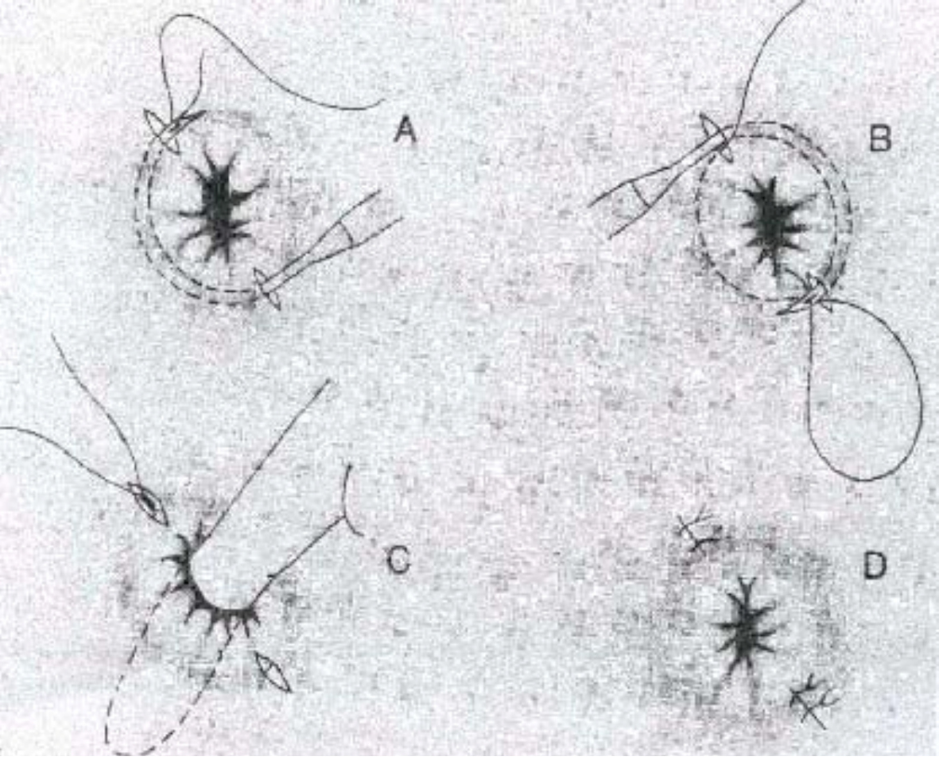
Khâu quấn vòng hậu môn

Slide 15
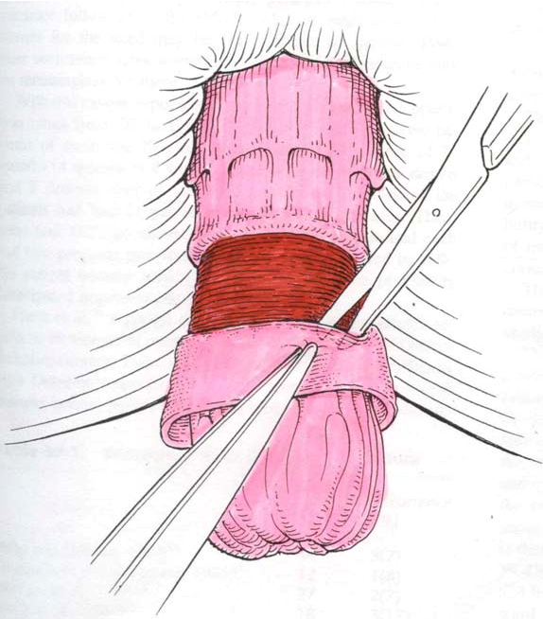
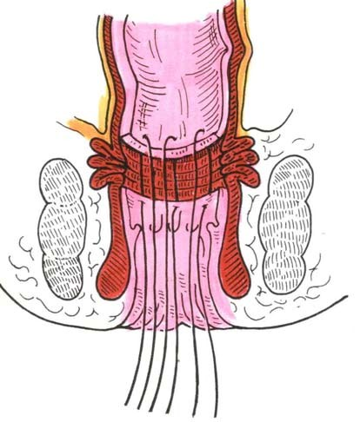
Phẫu thuật Delorme

Slide 16
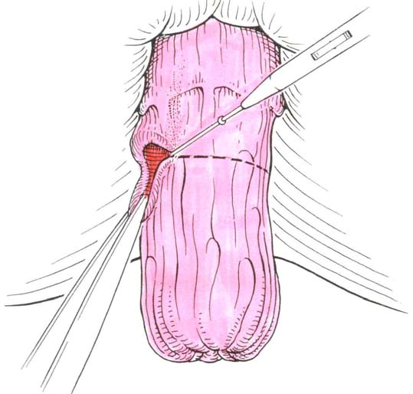
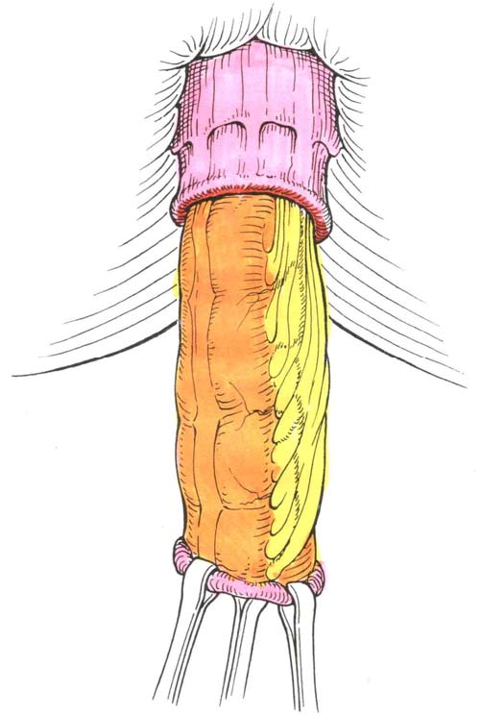
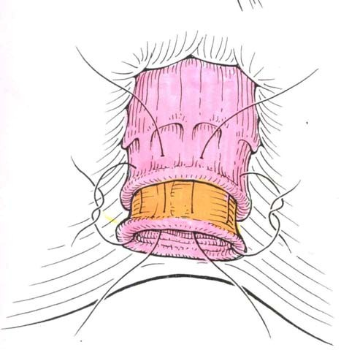
Phẫu thuật Altemeier

Slide 17
Chuẩn bị trước mổ
Xét nghiệm thường quy.
Xét nghiệm bổ sung chẩn đoán.
Chuẩn bị ruột:
Chuẩn bị ruột sạch tốt hơn: Ngăn ngừa người bệnh đi tiêu trên bàn mổ, lúc đang phẫu thuật: tăng tỷ lệ biến chứng.
Nếu không có nguy cơ: dùng Fortrans

Slide 18
Chăm sóc sau mổ
Kháng sinh điều trị
Thông tiểu: có thể rút ngay khi người bệnh lên trại
Chế độ ăn:
Phẫu thuật Altemeier: 3-5 ngày
Phẫu thuật khâu quấn vòng hậu môn: không
Phẫu thuật Delorme: 1-2 ngày
Thay băng: chỉ cần ngày đầu tiên
Vận động: dặn người bệnh vận động sớm ngay khi có thể.

Slide 19
Câu hỏi
Sa trực tràng là một dạng lồng ruột:
A Đúng
B Sai
Các yếu tố thuận lợi của sa trực tràng (chọn 1 câu đúng):
A Táo bón
B Có thai
C Phụ nữ
D Tất cả đều đúng
Sa trực tràng ở người lớn có cần phẫu thuật không?
A Có
B Không

Slide 20
Câu hỏi
4. Sa trực tràng ở trẻ con có cần phẫu thuật không? (chọn 1 câu đúng)
A Không cần phẫu thuật
B Cần phẫu thuật
C Chỉ đặt vấn đề phẫu thuật khi trẻ > 4 tuổi
5. Sau phẫu thuật Altemeier, người bệnh cần nhịn ăn không?
A Có
B Không

